Slide 1

«Топ 15
интересных открытий
и изобретений»
март
онлайн - презентация

Slide 2

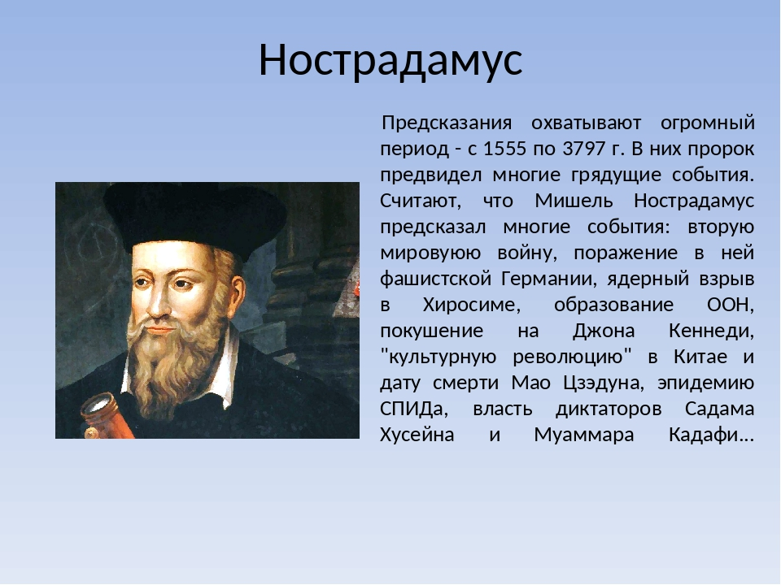


Мишель де Нотрдам (1503—1566)
Нострадамус
16 век
французский фармацевт и алхимик, знаменитый своими пророчествами.
1 марта 1555 г. Нострадамус опубликовал свою книгу предсказаний. Предсказания эти столь иносказательны и туманны, что их можно интерпретировать для произошедших событий любым желаемым способом. Ни одно событие заранее предсказать по этой книге пока не удалось - все предположения оказывались ложными.

Slide 3
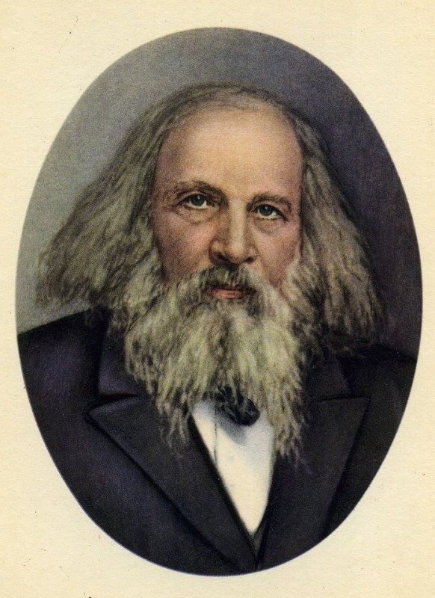
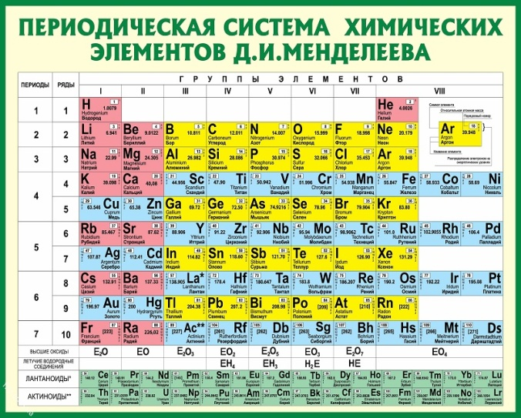
Дмитрий Иванович Менделеев (1834-1907)
Русский ученый, химик, создатель периодической системы элементов, профессор Санкт-Петербургского университета.
1 марта 1869 года Менделеев публикует свою работу «Опыт системы элементов, основанной на их атомном весе и химическом сходстве», в которой формулирует свой периодический закон и
представляет первый вариант периодической таблицы Элементов.
Создание Менделеевым периодической системы химических элементов внесло огромный вклад в развитие науки. Благодаря ней сложилось современное понятие о химическом элементе. Более того — появилась четкая система, позволяющая получать новые элементы и предсказывать их свойства. А систематизация типов атомов нашла свое применение в физике и была развита в XX веке …

Slide 4
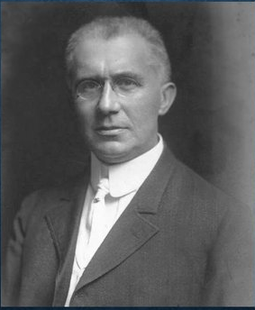
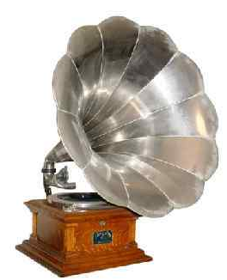
Эмиль Берлинер (1851 – 1929)
Эмиль Берлинер — немецко-американский изобретатель граммофона, микрофона, конструктор летательных аппаратов и общественный деятель.
4 марта 1877 года американский изобретатель Эмиль Берлинер создал микрофон. Но за год до этого Александр Белл также создал микрофон, называвшийся, правда, жидкостным (или
конденсаторным) передатчиком. Он представлен на филадельфийской выставке, посвященной столетию американской революции. На этой выставке его и увидел Берлинер, решив, что сможет сделать прибор еще лучше. Берлинер сумел очистить и усилить передаваемые звуки и изобрел, таким образом, своеобразный телефонный передатчик с неплотным контактом, который назвал микрофоном.

Slide 5
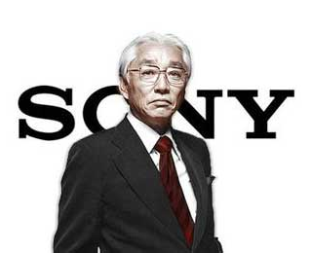
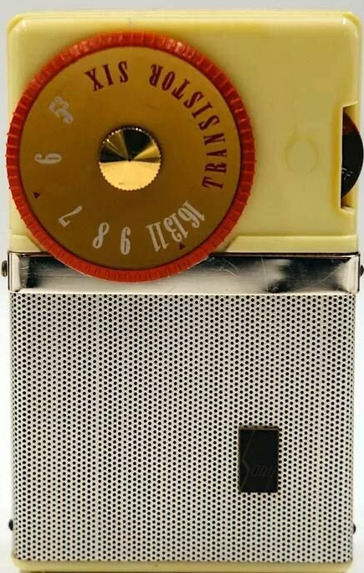
4 марта 1955 года компанией «Sony» был создан первый в мире карманный радиоприемник
Первый в мире карманный радиоприемник был создан малоизвестной в то время компанией «Sony» 4 марта 1955 года. Создан карманный радиоприемник «TR-63» малоизвестной в то время компанией «Тоцуко». Эта новинка положила начало успеху компании.
Японская корпорация «Sony» была основана Акио Морита и Масару Ибука. В самом начале она называлась «Tokyo Tsushin Kogyo Kabushiki Kaisa» или сокращенно «Totsuko».
«Sony» приступила к выпуску карманных транзисторных радиоприемников 4 марта 1955 года. Эта новинка и положила начало успеху компании. В итоге, в конце 1960-х - начале 1970-х годов «Sony» уверенно занимает одно из первых мест среди производителей бытовой электроники.

Slide 6
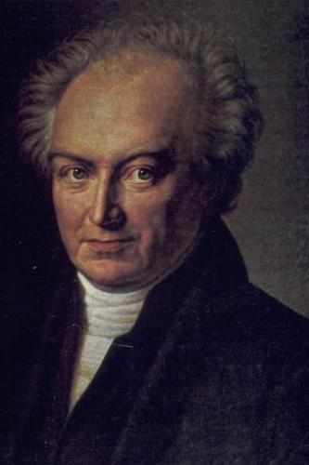
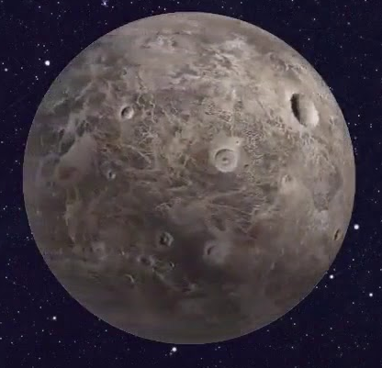
Генрих Вильгельм Ольберс (1758 -1840)
Немецкий астроном-любитель
8 марта 1802 года немецкий астроном-любитель Генрих Ольберс на основе вычислений К. Ф. Гаусса обнаружил первую малую планету Цереру, открытую за год до этого Джузеппе Пиацци, но вскоре потерянную. Церера — ближайшая к Солнцу и наименьшая среди известных карликовых планет. Название дано в честь древнеримской богини
плодородия.
Церера была классифицирована как астероид, но по результатам уточнения понятия «планета» Международным астрономическим союзом 24 августа 2006 года была отнесена к карликовым планетам.

Slide 7
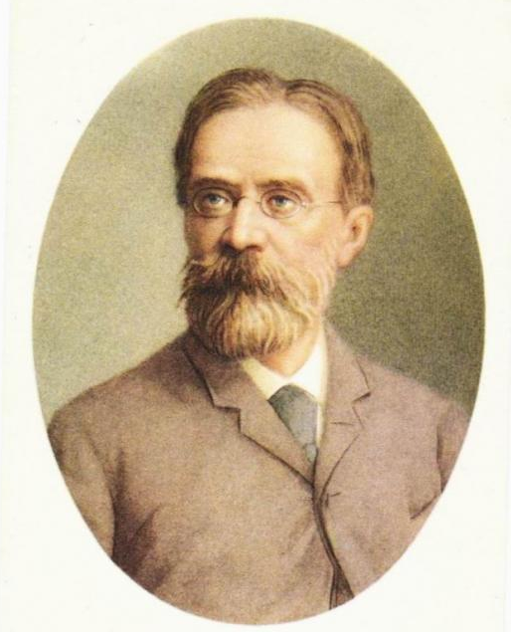
Александр Григорьевич Столетов (1839 -1896)
Русский физик, заслуженный профессор Императорского Московского университета. Экспериментально исследовал явление фотоэффекта.
10 марта 1880 года русский физик А.Г Столетов, проведя серию оригинальных экспериментов, открыл первый закон фотоэффекта, согласно которому сила фототока прямо пропорциональна интенсивности падающего света.
Точная формулировка:
«При неизменном спектральном составе электромагнитных излучений, падающих на фотокатод, фототок насыщения пропорционален энергетической освещенности катода (иначе: число фотоэлектронов, выбиваемых из катода за 1 с, прямо пропорционально интенсивности излучения)». Этот закон послужил основой при создании первого фотоэлемента — прототипа современных фотоэлементов, применяющихся в телевидении, кино и других областях техники. Исследования Столетова положили начало новой отрасли современной физики — фотометрии.

Slide 8
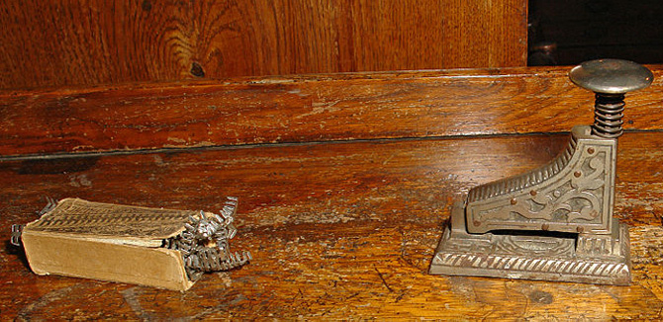
5 марта 1868 в Англии запатентован степлер
В этот день в 1868 году англичанин из Бирмингема Чарльз Гоулд запатентовал степлер – приспособление для оперативного скрепления листов металлическими скобами. Первый известный сшиватель был ручной работы. Он был изготовлен в XVIII столетии во Франции для короля Людовика XV. Каждая скоба была помечена знаком отличия королевского двора.
Растущее использование бумаги в XIX столетии создало спрос на эффективное устройство для соединения листов, которое и предложил Чарльз Гоулд.
Он изобрел проволокошвейную машину для использования при переплетах журналов. В машине Гоулда применялась неразрезанная проволока, которая отрезалась и вставлялась в сгиб журнала, а механизм сверху загибал кончики проволоки. Изобретение Гоулда признано предшественником современного степлера.

Slide 9
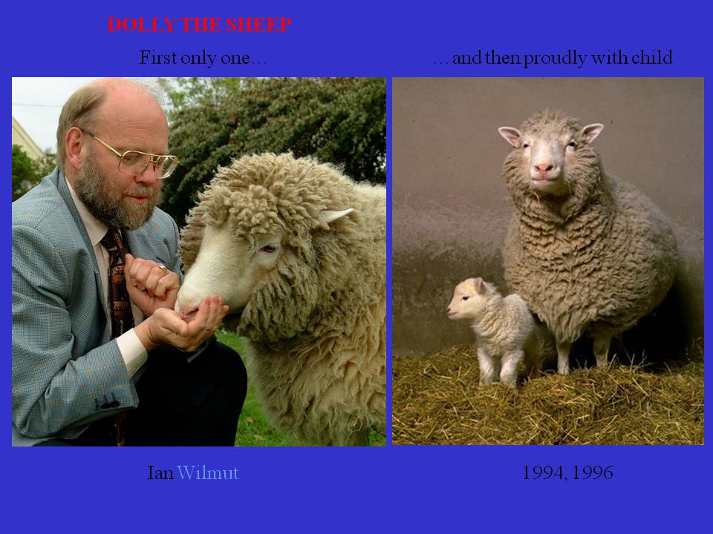
7 марта 1997г. - первое клонированное
животное –овечка Долли
7 марта 1997 Журнал "Nature" сообщает, что ученые из Рослинского института в Эдинбурге (Шотландия) воспроизвели ягненка без участия половых клеток барана. На свет появилась клонированная овца Долли. Долли стала первым клонированным млекопитающим. Специалисты из Рослинского института в Эдинбурге смогли воспроизвести ягненка без участия половых клеток барана.
Ученный Йен Уилмут, участвоващий в клонировании Долли

Slide 10
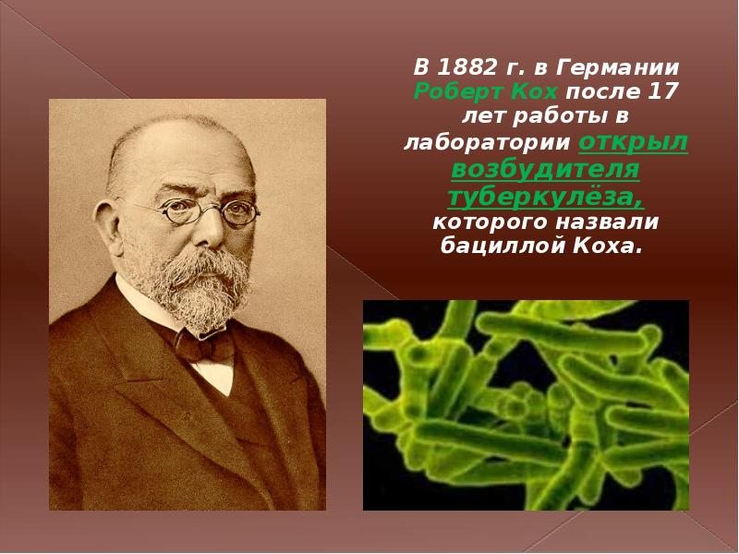
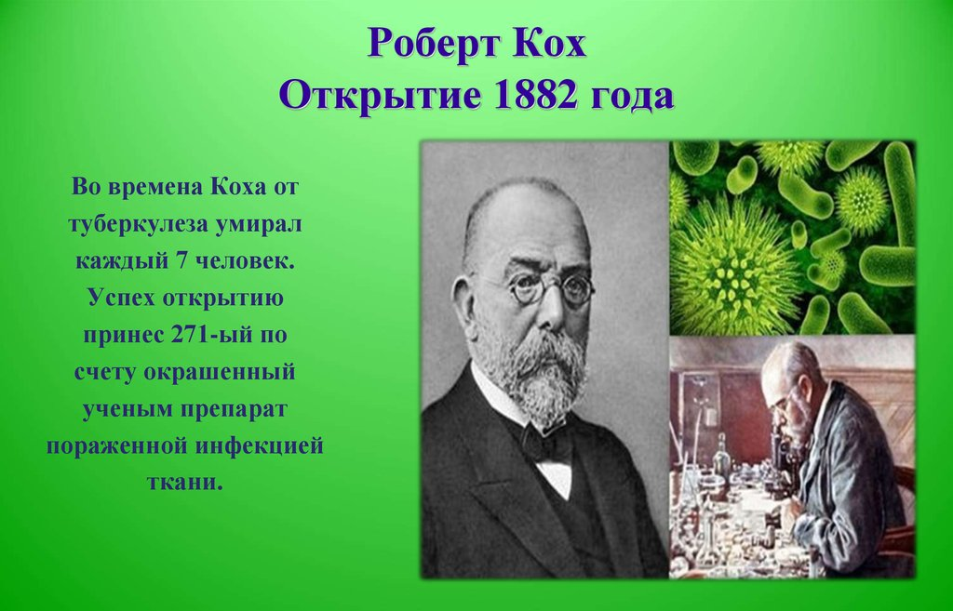
Генрих Герман Роберт Кох (1843-1910)
Немецкий врач, микробиолог и гигиенист.
24 марта 1882 В Берлине немецкий ученый Роберт Кох объявил об открытии возбудителя туберкулеза – «бациллу Коха», что дало возможность изучать палочку дальше и находить способы борьбы с ней. Через год он обнаружил и возбудителя холеры. В 1905 году ученому была присуждена Нобелевская премия по физиологии и медицине.

Slide 11
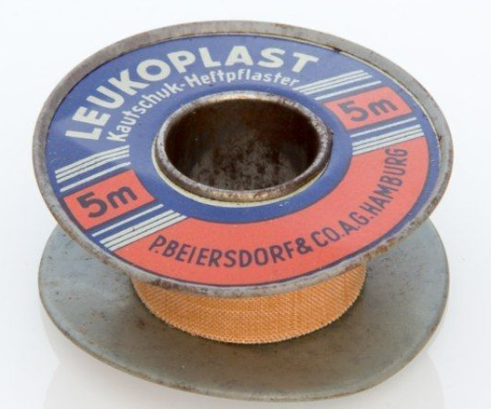
26 марта 1845 в США запатентован медицинский пластырь
26 марта 1845 года в США запатентован медицинский пластырь. Доктора Хорес Харрелл и Уильям Шекат разработали процесс, который позволял растворять резину и разбрызгивать ее на ткань. А в 1882 году немец Пауль Карл Бойерсдорф нанес на кусочек льняной тряпочки природный каучук, сосновую смолу и окись цинка так был изобретен лейкопластырь.

Slide 12
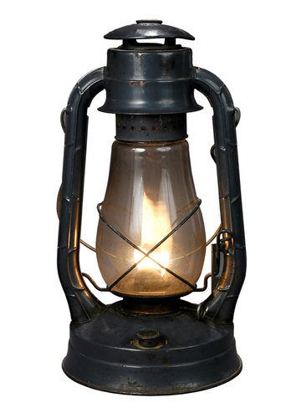
27 марта 1855 года в США был запатентован керосин
Это горючая смесь жидких углеводородов (от C8 до C15) с температурой кипения в интервале 150—250 °C, получаемая путем прямой перегонки или ректификации нефти.
Начало промышленному использованию в освещении светлых нефтепродуктов было положено в 40 – 50-х годах XIX века. В 1854 была зарегистрирована торговая марка «керосин». Начался процесс адаптации масляных ламп в керосиновую лампу.
27 марта 1855 года керосин был запатентован в США.
В 1911 году керосин уступил бензину свое лидирующее положение на мировом рынке нефтепродуктов, что связано с распространением двигателей внутреннего сгорания и электрического освещения.

Slide 13
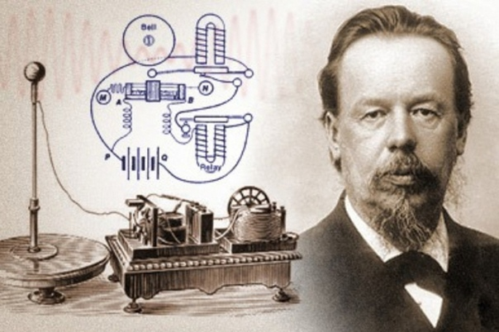
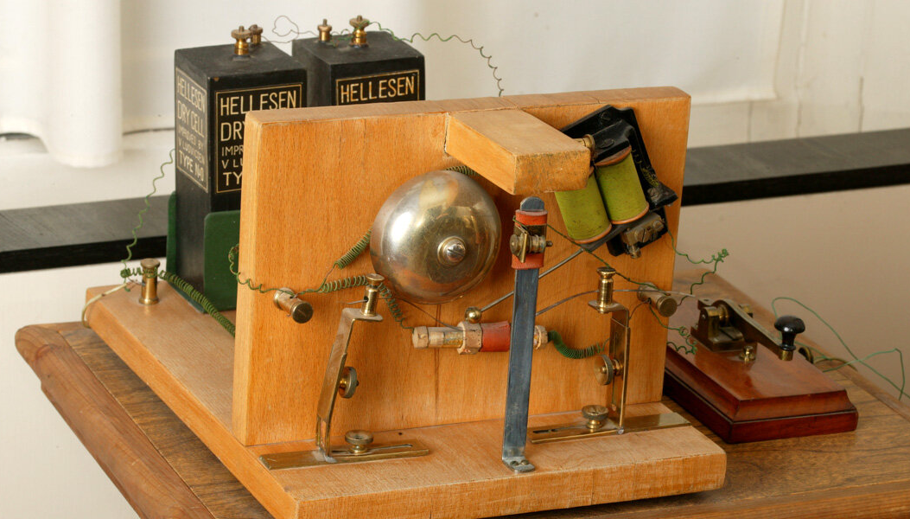
Александр Степанович Попов (1859 -1905 )
Русский физик и электротехник, профессор, изобретатель в области радиосвязи, Почётный инженер-электрик, статский советник.
24 марта 1896 года на заседании физико-химического общества Александр Степанович Попов при помощи своих приборов наглядно продемонстрировал передачу сигналов на расстояние 250 м, передав первую в мире радиограмму из двух слов «Генрих

Slide 14
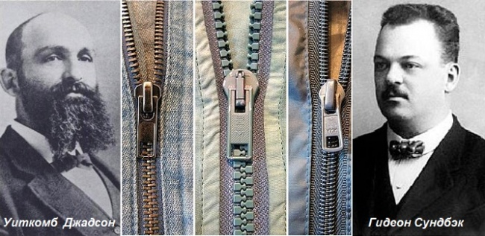
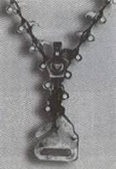
Первый замок- молния патентуется в США его изобретателем, Уиткомбом Джадсоном (1846-1909 )
Американский продавец машин, инженер-механик и изобретатель.
31 марта 1896 года в США была запатентована застежка-молния. Сделал это ее изобретатель - Уиткомб Джадсон. Он создал первый прототип «молнии» (по англ.: «zipper»), однако устройство его было очень сложным в изготовлении и весьма ненадежным в использовании.
Застёжка состоит из двух текстильных лент, на которых закреплены идущие в шахматном порядке пластмассовые или металлические звенья (в виде раздельных зубцов или колец сплошной спирали, образующих звенья).
Соединение или разъединение половинок выполняется при помощи замка (слайдера), скользящего по лентам.

Slide 15
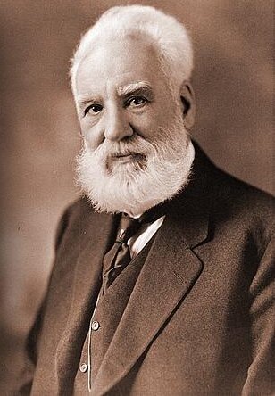
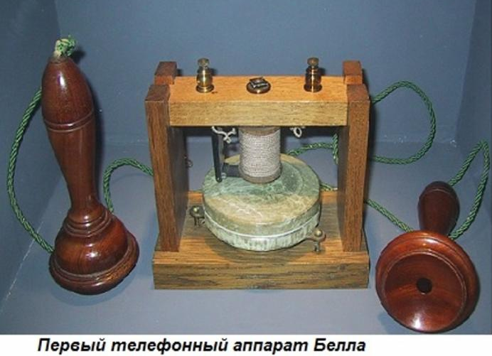
Алекса́ндр Гре́йам Белл запатентовал телефон (1847- 1922 )
немецко-американский изобретатель граммофона,
микрофона, конструктор летательных аппаратов и общественный деятель.
7 марта 1876 года в США Александр Белл получил
патент под номером 174,465 на изобретенный им аппарат, который в этом документе назван «усовершенствованной моделью телеграфа».
Именно этот патент утверждал его права как автора «способа, а также устройства для телеграфной передачи голосовых или других звуков посредством волнообразных электрических колебаний, подобных по форме колебаниям воздуха, которые сопровождают звуки речи либо другие звуки». С этого момента у человечества появился телефон.

Slide 16
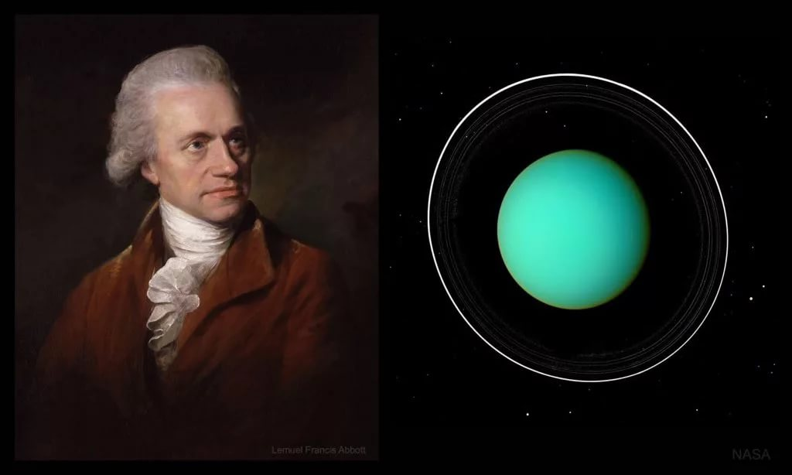
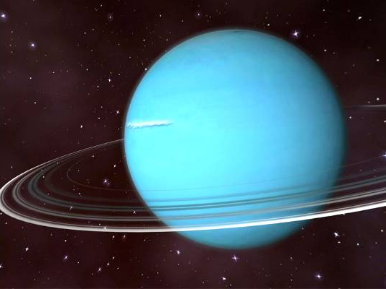
Вильям Гершель(1738-1822)
Английский астроном и оптик. Открыл планету Уран, исследовал двойные звезды и структуру Млечного пути. Построил несколько крупнейших для своего времени телескопов
13 марта 1781 Английский астроном Вильям Гершель с помощью собственноручно изготовленного телескопа открыл седьмую планету Солнечной системы. Гершель назвал планету в честь короля Георга III "Звездой Георга", короткое время она носила
имя первооткрывателя, пока немецкий астроном Иоганн Боде не придумал для нее название Уран.

Slide 17
Спасибо за внимание!

